Slide 1
量測比較

Slide 2
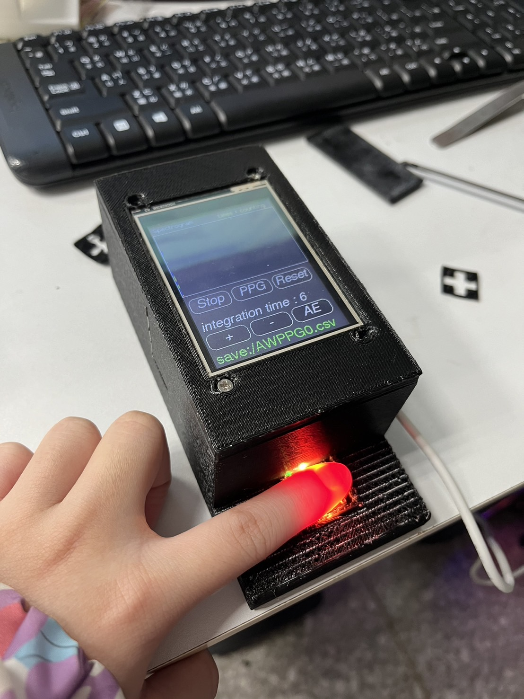
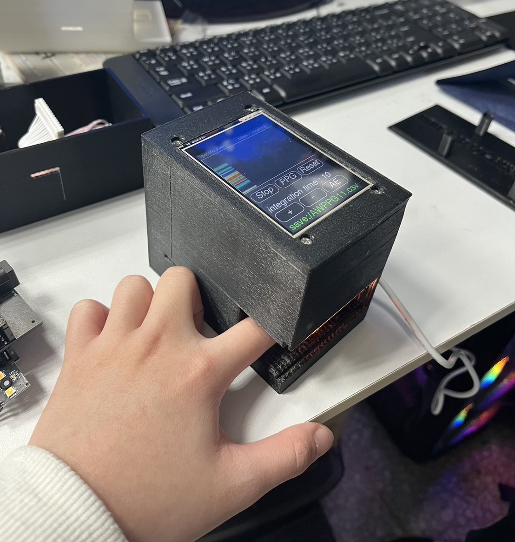
不同殼

Slide 3
不同曝光度
Integrastion time：6
Integrastion time：10
Integrastion time：AE(1)

Slide 4
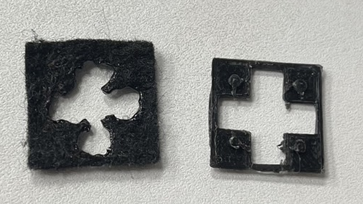
遮蓋物比較
沒有遮東西

Slide 5
注意
要檢查SD卡內的資料量盡量不超過50筆資料，超過的話收集的資料會較不好，收集時間也較長
量測位置盡量在指甲下方

